Slide 1
Distributionssätt och samlingsfakturor

Slide 2
Agenda
Vad behövs för att skapa faktura?
Distributionssätt – Vilka finns?
Samlingsfaktura – Vad är det och när är det lämpligt?

Slide 3
För att skapa en faktura
Mätvärde
Pris
Ev. ytterligare information ex. förvaltningsresultat eller engångstjänster från nätbolaget.
Korrekta referenser och vilket distributionssätt som fakturan ska skickas med.
Om kunden har valt att ha referenser på sina fakturor behöver det även skrivas in en kontaktperson i Lime så det finns någon att kontakta ifall det behöver ändras.

Slide 4
När kommer grejerna?
Vardag 1
-Elcert, UG
-Spot/Tim-priser
SVK marknadspriser
Vardag 3
- Förvaltningsresultat SkePool
- Rörliga elpriset
SVK avgifter
Balansansvarsavgift
Vardag 5
-FV:s fördelade mätare klara
Mätvärden kommer in och summeras löpande
Engångstjänster nätbolag inkommer ca en vecka in i månaden och sedan löpande.
Tim & Effektabonnemang
3:e vardagen
Tim&Effekt + Schablon
5:e& 6:e vardagen
Kring 10:e
Uppskattade värden
Kring 15:e
Sista körningen för månaden
15-20:e
Manuell hantering av ofakturerade kontrakt
Notes:
Gör tydligare vad som är input i Xellent och var vi sedan tar vid!! Kopiera processen??

Slide 5








Distributionsflöde
E-faktura
Banker
E-post faktura
Under-leverantör
SMS-faktura
Under-leverantör
Pappersfaktura
Peppol/
Kivra
Operatörer
Billo-privatperson

Slide 6
Pappersfaktura
Format: PDF
Skickas via B-post
Fördelar
Kunden behöver inte skriva ut fakturan om de vill ha den i pappersformat.
Nackdelar
Det tar minst 3 dagar innan den når kunden.
Kostsam ca 8,35 per styck med bara 1 ark.

Slide 7
E-postfaktura / PDF-faktura
Format: PDF
Skickas via e-post
Samma layout som pappersfakturan
Fördelar
Lite administration vid uppstart
Många kunder har möjlighet, även små bolag.
Låg kostnad för oss per styck 0,53
Nackdelar
Mer admin vid ”studsar”
SPAM-filter som ändras

Slide 8
B2B Internetbankfaktura företag
Format: PDF
Skickas via Strålfors direkt till kundens angivna bank
Samma layout som pappersfakturan
Fördelar
Kunden anmäler själv via sin internetbank
Många kunder har möjlighet, även små bolag.
Väldigt låg kostnad för oss per styck 1,56
Nackdelar
´Går i dagsläget inte att ha en dynamisk faktura men vet att det kan komma framöver.

Slide 9
SMS faktura med betalfunktion
Format: sms
Skickas via Strålfors direkt till kundens angivna mobilnummer
Samma layout som pappersfakturan
Fördelar
Kunden kan snabbt lägga fakturan för betalning på förfallodagen genom länk i sms:et.
Kunden kan logga in på Mina Sidor för att se fakturan och specifikationen
Nackdelar
Relativt hög styckekostnad för oss 3,65

Slide 10
Peppol (E-faktura företag)
Format: XML-fil (alltså själva koden)
Skickas direkt till kundens affärssystem
Fördelar
Bygga sin egen layout
Möjlighet till automat-kontering för kunden
Leverans nästan omedelbart när fakturan skapats
Väldigt låg kostnad/faktura när väl driftsatt 0,94 per styck
Nackdelar
Viss admin. att sätta upp
Ofta starka krav på referenser = admin. vid nytecknande och löpande

Slide 11
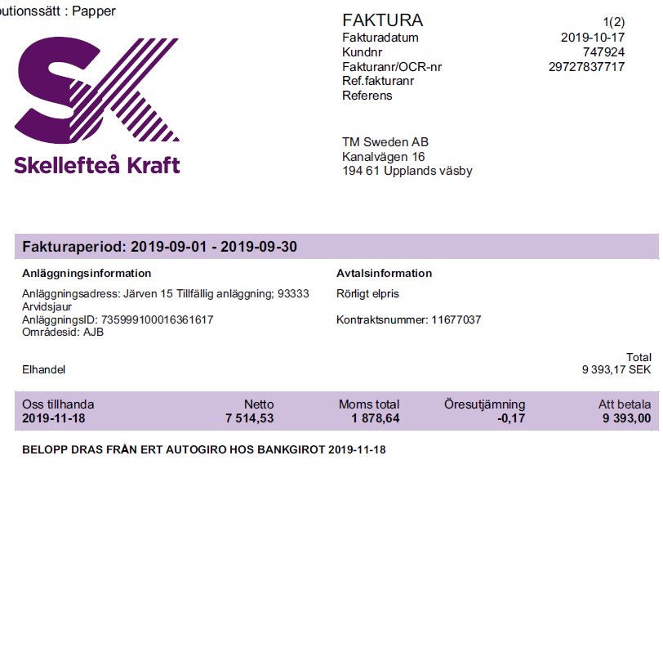
Samlingsfakturor Företag
Default = en faktura per abonnemang.
Anläggningsinfo på framsidan
Mejlfaktura: går inte att ha någon referens alls.
Pappersfaktura: det går ha en referens.
Peppol: det går ha en referens

Slide 12
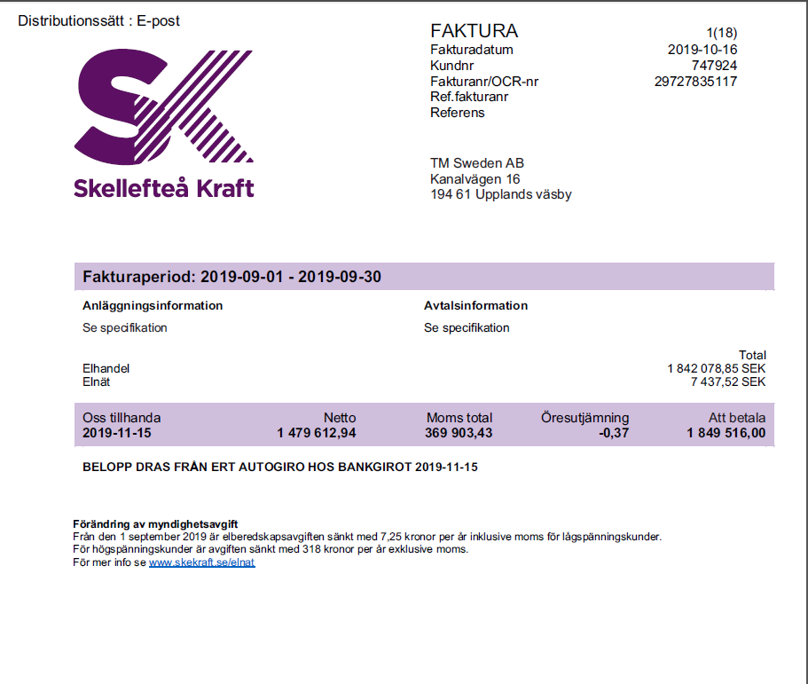
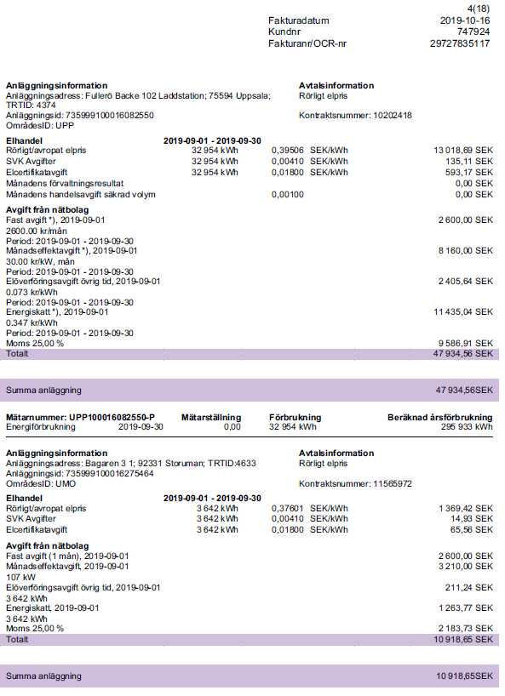
Samlingsfakturor forts
Totalsumma på förstasidan
Anläggningsinfo tillsammans med specifikationen

Slide 13
Samlingsfaktura forts
Olämpligt vid
Många kontrakt (Fler än 10)
Varför?
Går ej skapa samlingsfakturan förrän alla abonnemang är kompletta. Vid stor samlingsfaktura får kunden ofta vänta länge på sin faktura, och vi får vänta länge på våra pengar.
Svårare att hjälpa kunden vid rättningar då hela samlingsfakturan måste krediteras även om bara en av anläggningarna ska korrigeras.
Manuell ”ihopkoppling” av nya abonnemang = dyrt för oss och ökar risken att göra fel och därigenom göra kunden missnöjd, ”Varför gör ni inte som vi kom överens om?”

Slide 14
Samlingsfaktura forts
Peppol-faktura
Peppol BIS Billing 3 är inte byggd för att hantera flera olika mätpunkter i samma fil. I Peppol-standarden ligger de viktiga fälten för anläggnings-ID på dokumentnivå (högst upp på fakturan) och kan bara innehålla ett värde per fil. Så man kan inte hänvisa en fakturarad till ett anläggingsid och därför såvrt att se vilken fakturarad som tillhör vilket kontrakt/anläggning
I Peppol-standarden ligger fält för energispecifik data – som mätarställning (början/slut) och historisk förbrukning – i block som är tänkta för hela fakturan. Om du har tio olika mätarpunkter på samma faktura går det inte att strukturera den datan på ett korrekt sätt per rad enligt Peppol BIS Billing 3.

Slide 15
Samlingsfaktura forts
Lämpligt vid
Få kontrakt (10 eller färre)
Andra distributionssätt än Peppol
Att komma ihåg
Försök styra stora kunder bort från samlingsfaktura, men gärna mot Peppol!
Ifall Peppol kommer som rejecter så behöver de kunna skickas per post under utredning = Fakturaadressen viktig även i dessa fall!

